Slide 1
স্বাগতম

Slide 2
পরিচিতি
সজীব চন্দ্র দাস
সহকারী শিক্ষক (ব্যবসায় শিক্ষা)
চকতাতারদী আলহাজ্ব লায়ন এম. এ বাতেন উচ্চ বিদ্যালয়।
মনোহরদী, নরসিংদী।
০১৭২৬-৬৮৬৮৬৭
নবমঃ দশম
বিষয়ঃ ফিন্যান্স ও ব্যাকিং
অধ্যায়ঃ সপ্তম
সময়ঃ ৪৫ মিনিট
sajibchandradas28@gmail.com

Slide 3
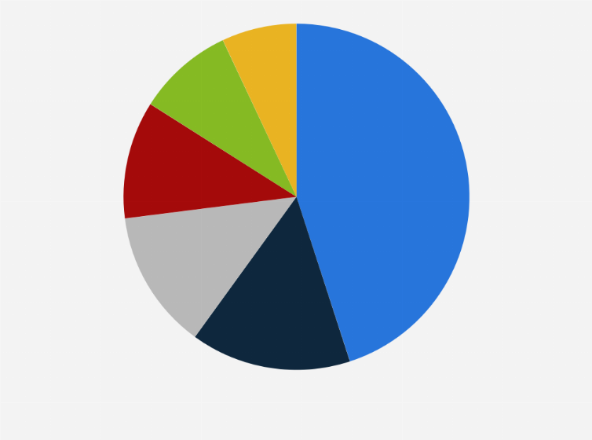

Slide 5
শেয়ার

Slide 6
শিখনফল
এই পাঠ শেষে শিক্ষার্থীরা –
শেয়ার সম্পর্কে বলতে পারবে;
শেয়ারের শ্রেনিবিভাগ করতে পারবে;
সাধারণ শেয়ারের বৈশিষ্ট্য ব্যাখ্যা বলতে পারবে;
সাধারণ শেয়ারের সুবিধা ও অসুবিধা বর্ণনা করতে পারবে।

Slide 7
শেয়ার
বড় অংকের মূলধনকে ক্ষুদ্র ক্ষুদ্র অংশে বিভক্ত করা হয়। মূলধনের সে সকল ক্ষুদ্র ক্ষুদ্র অংশকে এক একটি শেয়ার বলে।

Slide 8
শেয়ারের শ্রেনিবিভাগ
সাধারণ শেয়ার
অগ্রাধিকার শেয়ার
বিলম্বিত শেয়ার
রাইট শেয়ার
বোনাস শেয়ার

Slide 9
সাধারণ শেয়ারের বৈশিষ্ট্য
সাধারণ শেয়ার বিনিয়োগকারীকে কোম্পানি মালিকানা দেয়। ফলে কোম্পানির মালিকানা হিসাবে এর অর্জিত লাভ এবং সম্পত্তির উপর আইনগত অধিকার থাকে।
সাধারন শেয়ার এর মালিকদের কোম্পানি নিয়ন্ত্রনের পূর্ণ ক্ষমতা দেয়। শেয়ার মালিকরা গুরুত্বপূর্ণ সিদ্বান্ত গ্রহনে তাদের ভোটাধিকার প্রয়োগ করার মাধ্যমে কোম্পানি নিয়ন্ত্রন করে থাকে।
সাধারন শেয়ার সহজে হস্তান্তর‍্যোগ্য বিনিয়োগকারী ইচ্ছে করলে যেকোনো সময় তার ধারণকৃত শেয়ার হস্তান্তর করতে পারে।

Slide 10
সাধারন শেয়ারের সুবিধা ও অসুবিধা
সুবিধা
অসুবিধা
অধিকার
ঝুকি
সীমাবদ্ব দায়
মূনাফা ও সম্পত্তি বন্টনের অধিকার
তারল্য

Slide 11
একক কাজঃ
১। শেয়ার কী?

Slide 12
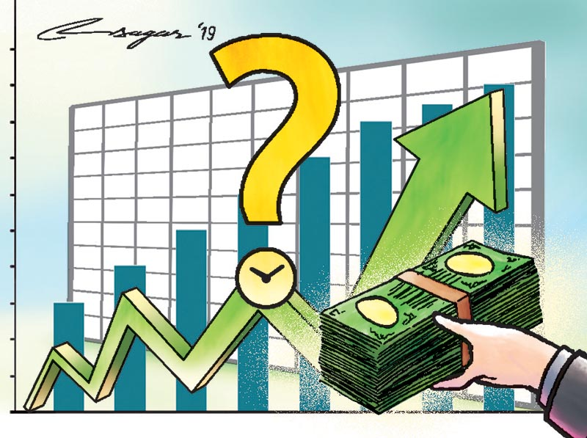
দলীয় কাজঃ
সাধারণ শেয়ারের বৈশিষ্ট্য লিখ।

Slide 13
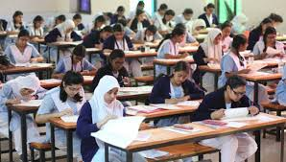
মুল্যায়ন
১।শেয়ার বাজার কয়টি?
(ক) দুই
(খ) তিন
(গ) চার
(ঘ) পাঁচ

Slide 14
বাড়ির কাজঃ
সাধারণ শেয়ারের অসুবিধা বর্ণনা কর।

Slide 15
ধন্যবাদ

